Slide 1
Методология предиктивного анализа на основе массива данных о состоянии дорожного полотна
НОВОСИБИРСКИЙ НАУЧНО-ТЕХНИЧЕСКИЙ ЦЕНТР
Владислав Потапов
vpotapov@nntc.pro

Slide 2
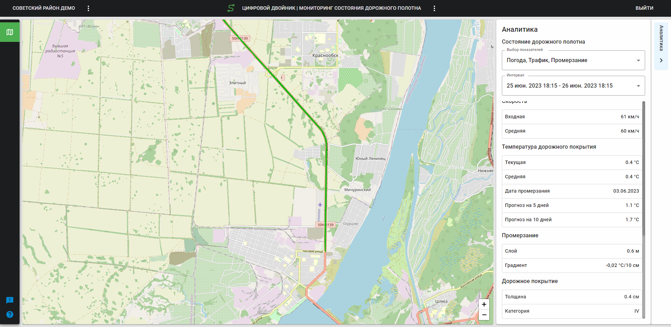
Картографическая визуализация массива данных

Slide 3
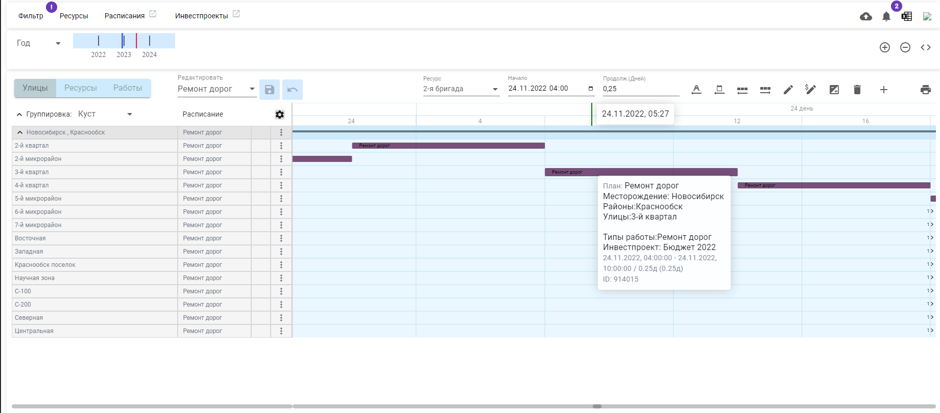
Визуализация массива данных на временной диаграмме Ганта

Slide 4
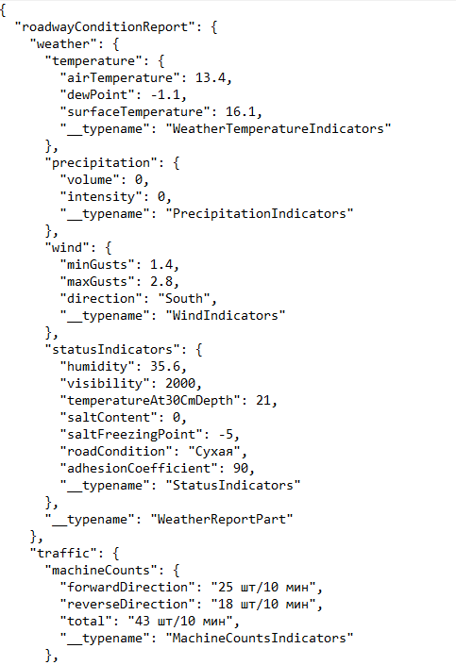
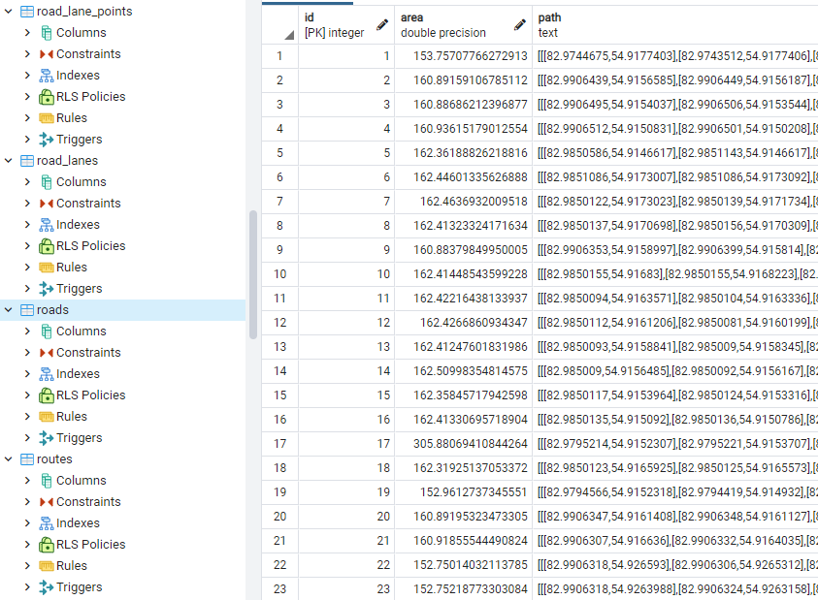
Структура данных

Slide 5
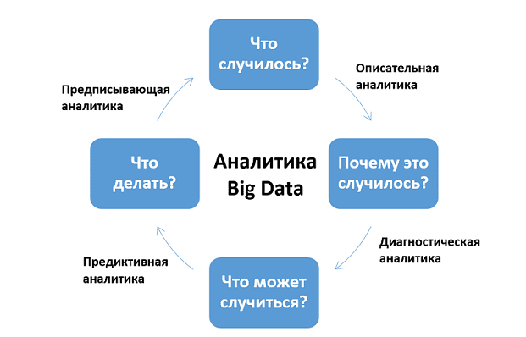
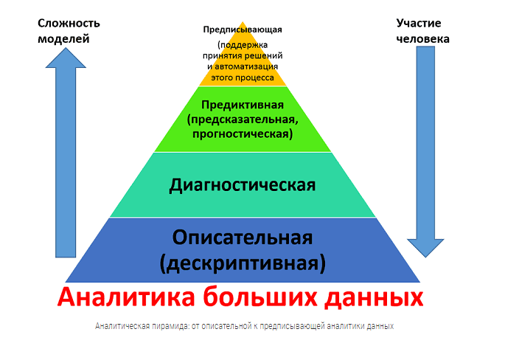
Методы анализа массива данных

Slide 6
Методы анализа массива данных

Slide 7
Возможности работы с BigData
Что можно реализовать:
Система по рейтингованию подрядчиков осуществляющих ремонтные работы
Поиск «проблемных» участков на дорогах, алгоритмы ранжирования, сравнительного анализа
Рекомендательная система по решению дорожных проблем на основе исторических данных
Что для этого нужно:
Стандартизация форматов передаваемых средствами мониторинга
Инициатива заинтересованных лиц
Создания единого цифрового дорожного реестра для аккумуляции всех данных по состоянию дорожного полотна

